Slide 1
הגרוניות
(עיצורי האח ר"ע)
קמפוס אביב
לאה דרבינובסקי

Slide 2
הגרוניות
לפי וויקיפדיה, בדקדוק של השפות השמיות, המונח גִזרה מתייחס לקבוצה של שורשים שכללי הנטייה שלהם שונים מכללי הנטייה הרגילים. בניסוח אחר, הגזרות הן שורה של כללי⁻ משנה להטיית פעלים ושמות עצם.

Slide 3
כיצד נבחין בין גזרת השלמים לבין גזרת הגרוניות?
גזרת הגרוניות
גזרת השלמים
בניין פועל (פֻּעל)
כאשר עה"פ גרונית (א', ה', ע' ו-ר') יש חולם חסר בפה"פ במקום קובוץ ואין דגש חזק תבניתי.
יְתֹאֲרוּ
מְנֹהָלִים
בניין פועל (פֻּעל)
קובוץ בפה"פ (באות הראשונה של השורש)
ודגש תבניתי בעה"פ
מְפֻתָּחִים

Slide 4
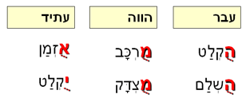
גזרת הגרוניות
גזרת השלמים
בבניין הופעל (הֻפעל) כאשר פה"פ גרוניות במקום קובוץ בתחילית יש קמץ בתחילית וקמץ או חטף קמץ בפה"פ.
הָעֳבַרְנוּ
יָעָמְדוּ
בבניין הופעל (הֻפעל) קובוץ בתחילית
יֻשְׁמְדוּ

Slide 5
בניין נפעל
גזרת הגרוניות
גזרת השלמים
בבניין נפעל לפני פה"פ גרונית בעבר ובהווה (בינוני) האות נ' התחילית מנוקדת בסגול.
  נֶאֶמְרוּ
  נֶחְתָּמוֹת
בבניין נפעל בעבר ובהווה (בינוני) האות נ' התחילית מנוקדת בדרך כלל בחיריק.
  נִפְרָדוֹת
  נִשְׁכַּחְתֶּם

Slide 6
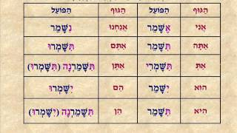
גזרת הגרוניות
גזרת השלמים
בבניין נפעל כאשר פה"פ גרונית במקום חיריק בתחילית יש
  צ"ק
  צירי בתחילית
  קמץ בפה"פ
  יֵעָנְשׁוּ
  הֵרָגְעִי
בבניין נפעל בעתיד בציווי ובשם הפועל יש חד"ק/ סד"ק
  חיריק בתחילית/ סגול (באות א')
  דגש משלים בפה"פ
  קמץ בפה"פ
  לְהִזָּהֵר

Slide 7
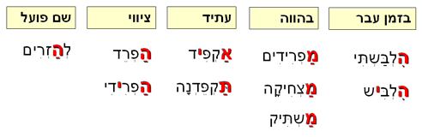
גזרת הגרוניות
גזרת השלמים
בבניין הפעיל - כאשר פה"פ גרונית [א', ה', ח' ו-ע'] החיריק בעבר הופך לסגול.
  הֶעֱנַשְׁתֶּם
בבניין הפעיל – ה' תחילית בעבר בחיריק
  הִרְגַּשְׁנוּ
  הִשְׁכִּיחָה

Slide 8
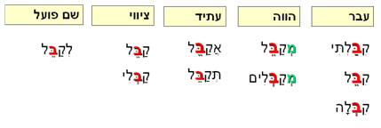
גזרת הגרוניות
גזרת השלמים
בבניין פיעל כאשר עה"פ גרונית אין דגש חזק תבניתי.
  תֵּאַרְנוּ
  אבל
  נִהַלְנוּ
  יְשָׁרְתוּ
בבניין פיעל יש דגש חזק תבניתי בעה"פ.
בעבר בפה"פ יש חיריק.
בשאר הזמנים יש פתח בפה"פ.
  פִּתַּחְתֶּן
  מְשַׁגְּרִים

Slide 9
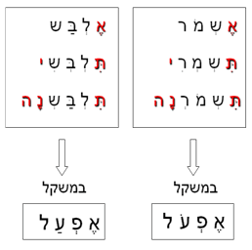
גזרת הגרוניות
גזרת השלמים
כאשר יש פתח בתחילית ופתח או חטף פתח בפה"פ הבניין הוא קל.
  תַּעַסְקוּ
  יַעֲסֹק
אבל
  יַעֲסִיקוּ = בניין הפעיל (יש י' אחרי עה"פ והוא אתמול הֶעֱסִיק)
בעתיד יש חיריק בתחילית (חוץ מ-א').
  יִשְׁמֹר

